Slide 1
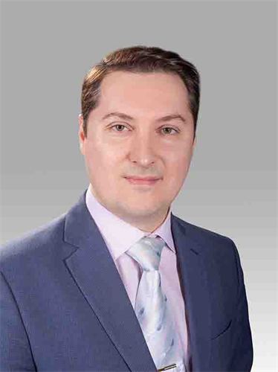
Научные направления исследований
45.05.01 Перевод и переводоведение,
гр. 12141, 12142
Кобенко Юрий Викторович
д.ф.н., профессор
15.10.2024 г.

Slide 2
Направления исследований
германское языкознание;
теоретическое языкознание;
теория и практика перевода;
лингвоантропо-логия.
1) германское языкознание:
история германских языков;
лексический состав;
заимствования;
стилистика;
ономастика

Slide 3
Направления исследований
германское языкознание;
теоретическое языкознание;
теория и практика перевода;
лингвоантропо-логия
2) теоретическое языкознание:
типы языков;
искусственные языки;
исчезающие языки;
языки-посредники;
сравнительно-исторический метод

Slide 4
Направления исследований
германское языкознание;
теоретическое языкознание;
теория и практика перевода;
лингвоантропо-логия
3) теория и практика перевода:
перевод фразео- и паремиологии;
словарный перевод;
специальный перевод;
художественный перевод;
теоретические основы перевода

Slide 5
Направления исследований
германское языкознание;
теоретическое языкознание;
теория и практика перевода;
лингвоантропо-логия
4) лингвоантропология:
происхождение языка;
язык и коллективный интеллект;
язык и среда;
язык и мышление;
язык будущего

Slide 6
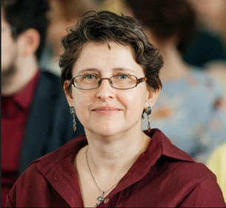
Научные направления исследований
45.05.01 Перевод и переводоведение,
гр. 12141, 12142
Слесаренко Инга Валерьевна
к.пед.н., доцент
15.10.2024 г.

Slide 7
Направления исследований
теория и практика перевода;
педагогика
1) теория и практика перевода:
сравнительно-сопоставительный анализ текстов оригинала и перевода в сфере ИТ;
профессиональные и междисциплинарные компетенции современного переводчика: перевод как проект;
ресурсы ИИ в переводе и вопросы авторства

Slide 8
Направления исследований
теория и практика перевода;
педагогика
2) педагогика:
теория и методика преподавания иностранных языков и культур;
практико- и проблемно-ориентированное обучение;
современные образовательные технологии

Slide 9
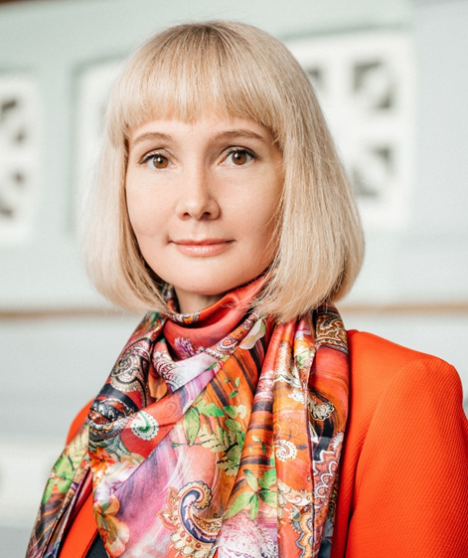
Научные направления исследований
45.05.01 Перевод и переводоведение,
гр. 12141, 12142
Швагрукова Екатерина Васильевна
к.филол.н., доцент
15.10.2024 г.

Slide 10
Направления исследований
литературоведение;
теория и практика перевода;
лексикология
1) литературоведение:
сравнительное литературоведение: русская и зарубежная литература ХХ века (В. Набоков, М. Булгаков, Н. Берберова, Г. Иванов, М. Кундера, Д. Фаулз, К. Кизи, Э. Берджес, Д. Киз)
эмигрантология (русская литературная эмиграция 1-ой волны)
имагология

Slide 11
Направления исследований
литературоведение;
теория и практика перевода;
лексикология
2) теория и практика перевода:
локализация (на материале кинематографа, компьютерных игр и т.д.)
перевод художественных текстов (проблема автоперевода)
перевод научно-технических текстов

Slide 12
Направления исследований
литературоведение;
теория и практика перевода;
лексикология
3) лексикология:
формирование и функционирование неологизмов, окказионализмов, фразеологизмов и т.д. – сравнительный аспект)
тропы: метафора, метонимия, гипербола, литота и др. в художественных и научно-технических текстах.

Slide 13
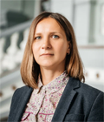
Научные направления исследований
45.05.01 Перевод и переводоведение,
гр. 12141, 12142
Коротченко Татьяна Валериевна
к.филол.н., доцент
15.10.2024 г.

Slide 14
Направления исследований
1) теория и практика перевода:
автоматизированный перевод, машинный перевод и искусственный интеллект;
аудио-визуальный перевод как особая отрасль переводческой деятельности.
теория и практика перевода;
перевод в системе сравнительного литературоведения

Slide 15
Направления исследований
2) перевод в системе сравнительного литературоведения:
изучение специфики художественного перевода на материале творчества различных писателей;
стратегии и техники работы с художественным переводом;
художественный перевод и национальная картина мира.
теория и практика перевода;
перевод в системе сравнительного литературоведения

Slide 16
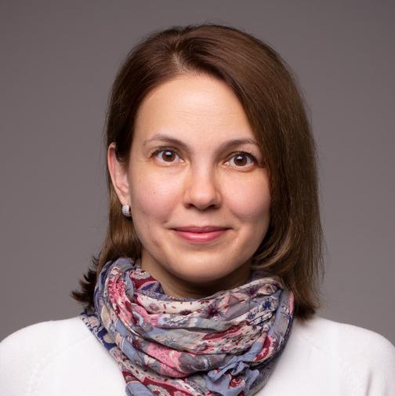
Научные направления исследований
45.05.01 Перевод и переводоведение,
гр. 12141, 12142
Стрельникова Анна Борисовна
к.филол.н., доцент
15.10.2024 г.

Slide 17
Направления исследований
1) теория и практика перевода:
автоматизированный перевод, машинный перевод и искусственный интеллект;
аудио-визуальный перевод как особая отрасль переводческой деятельности.
теория и практика перевода;
перевод в системе сравнительного литературоведения

Slide 18
Направления исследований
2) перевод в системе сравнительного литературоведения:
изучение специфики художественного перевода на материале творчества различных писателей;
стратегии и техники работы с художественным переводом;
художественный перевод и национальная картина мира.
теория и практика перевода;
перевод в системе сравнительного литературоведения

Slide 19
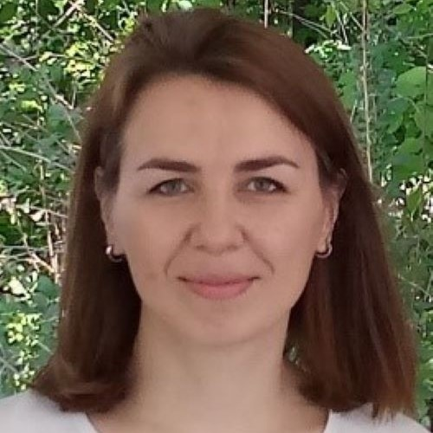
Научные направления исследований
45.05.01 Перевод и переводоведение,
гр. 12141, 12142
Шатохина Анастасия Олеговна
к.филол.н., доцент
15.10.2024 г.

Slide 20
Направления исследований
1) теория и практика перевода:
автоматизированный перевод, машинный перевод и искусственный интеллект;
аудио-визуальный перевод как особая отрасль переводческой деятельности.
теория и практика перевода;
перевод в системе сравнительного литературоведения

Slide 21
Направления исследований
2) перевод в системе сравнительного литературоведения:
изучение специфики художественного перевода на материале творчества различных писателей;
стратегии и техники работы с художественным переводом;
художественный перевод и национальная картина мира.
теория и практика перевода;
перевод в системе сравнительного литературоведения

Slide 22
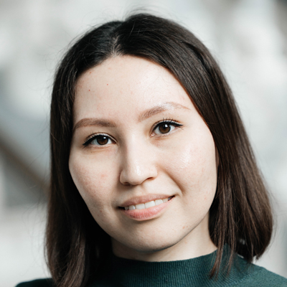
Научные направления исследований
45.05.01 Перевод и переводоведение,
гр. 12141, 12142
Краевская Ирина Олеговна
к.филол.н., доцент
15.10.2024 г.

Slide 23
Направления исследований
когнитивная лингвистика;
теория и практика перевода
1) когнитивная лингвистика:
язык и сознание;
теория концептуальной метафоры;
ориентирующие функции морфем

Slide 24
Направления исследований
когнитивная лингвистика;
теория и практика перевода
2) теория и практика перевода:
перевод терминологии;
нейронный машинный перевод;
лингвокультурология и интерлингвокультурология - язык и культура;
ксенонимическая лексика

Slide 25
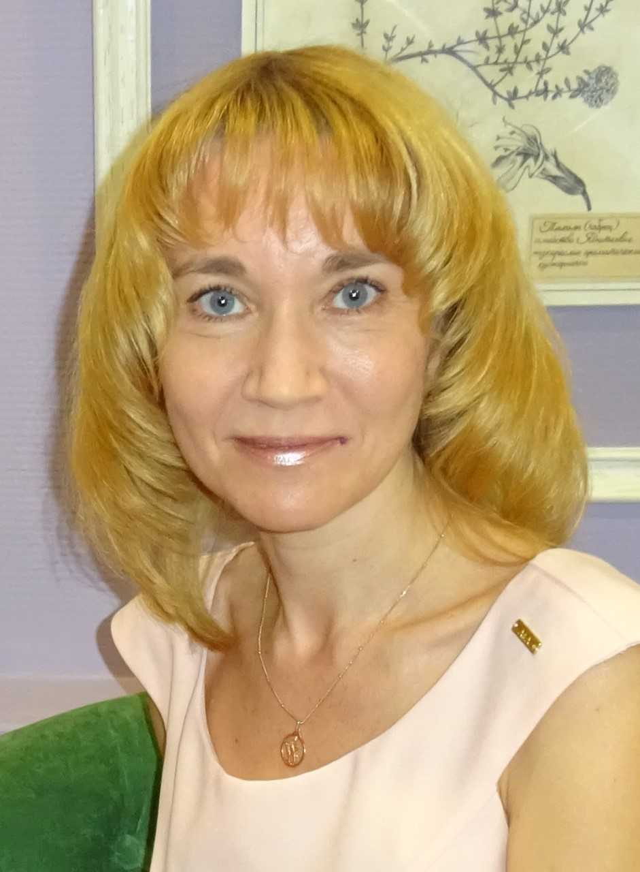
Научные направления исследований
45.05.01 Перевод и переводоведение,
гр. 12141, 12142
Чеснокова Ирина Анатольевна к.филол.н., доцент
15.10.2024 г.

Slide 26
Направления исследований
языкознание.
1) языкознание:
прагматика и теория текста;
жанроведение;
виртуалистика;
теория современной эпистолографии;
теория гипертекста

